Slide 1
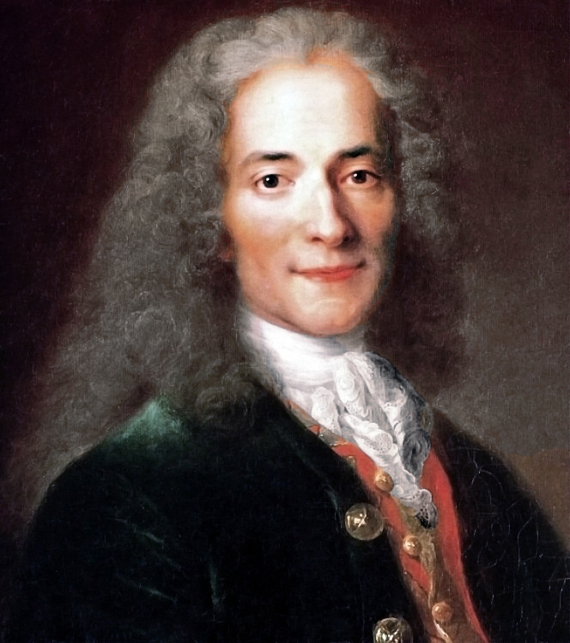
A Felvilágosodás
XVIII. század
wikipedia.org

Slide 2
Melyik ország a felvilágosodás bölcsője?

Slide 3
A Felvilágosodás
Enlightenment, Aufklärung, Lumières

Slide 4
VILÁGOS(SÁG)
Mi jut eszükbe a szóról?

Slide 5
A cél: egy jó, igazságos társadalom.
Ezt a társadalmat meg lehet valósítani : Az ész, a tudomány, a logika segít.
Mindent meg lehet tanulni, mindent meg lehet érteni, a természetet, a világot meg lehet ismerni.
Az ember JÓ, és tanulással még jobb, tökéletesebb lehet.

Slide 6
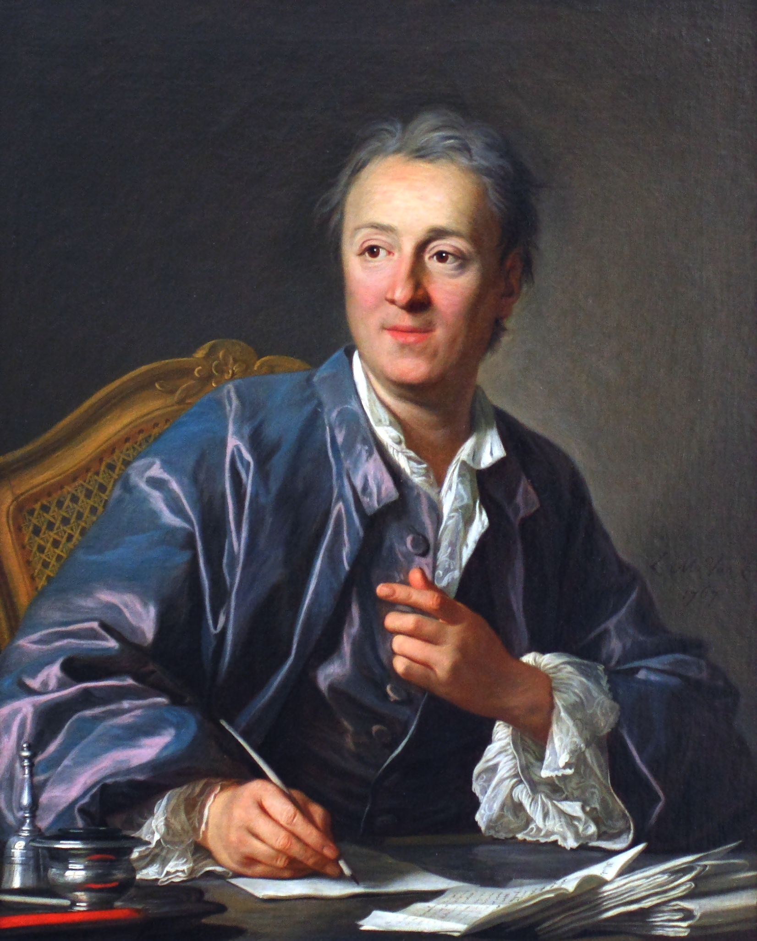
ENCIKLOPÉDIA:
egy összefoglaló tudományról, művészetről, kultúráról
Denis Diderot (1713–1784)
1751-1772: 28 kötet, 60.000 szócikk
wikipedia.org

Slide 7
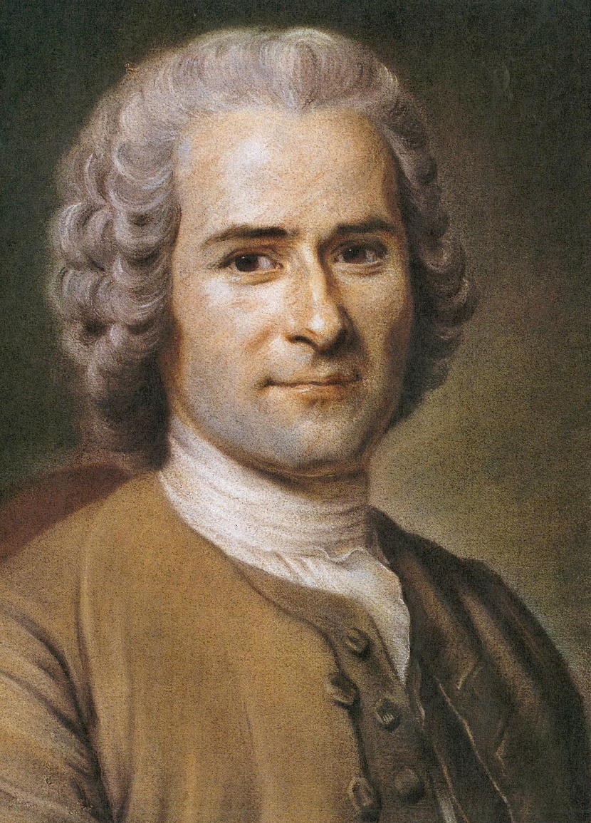
Jean-Jacques Rousseau (1712–1778):
francia filozófus, író. Az ember JÓ és BOLDOG, de a civilizáció és a magántulajdon elrontotta.
wikipedia.org

Slide 8
Voltaire (1694–1778)
Író, filozófus, drámaíró és történész
Regénye: Candide vagy az optimizmus
wikipedia.org

Slide 9
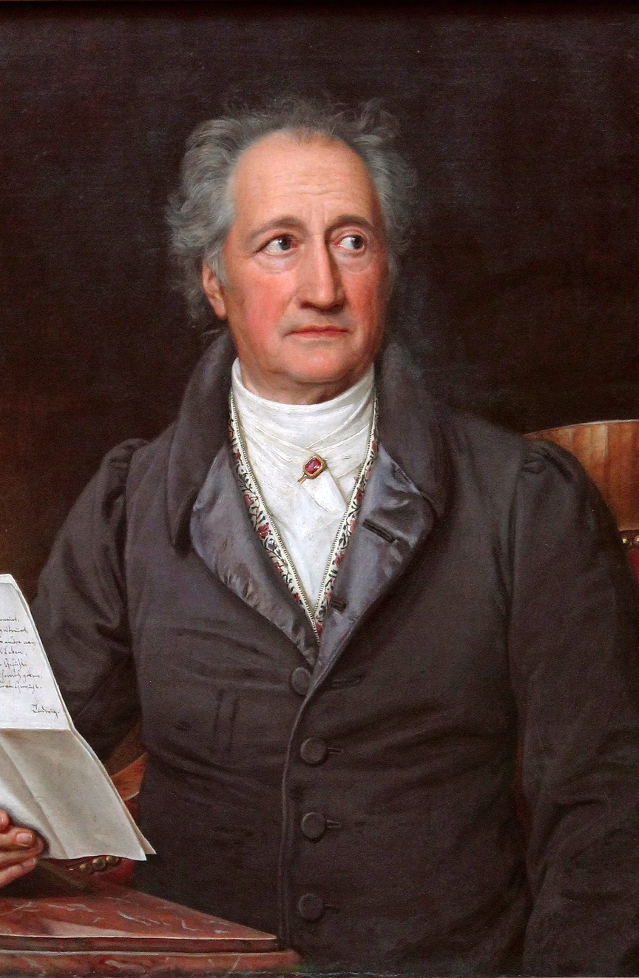
Johann Wolfgang Goethe (1749–1832)
Az ifjú Werther szenvedései
Faust
wikipedia.org

Slide 10
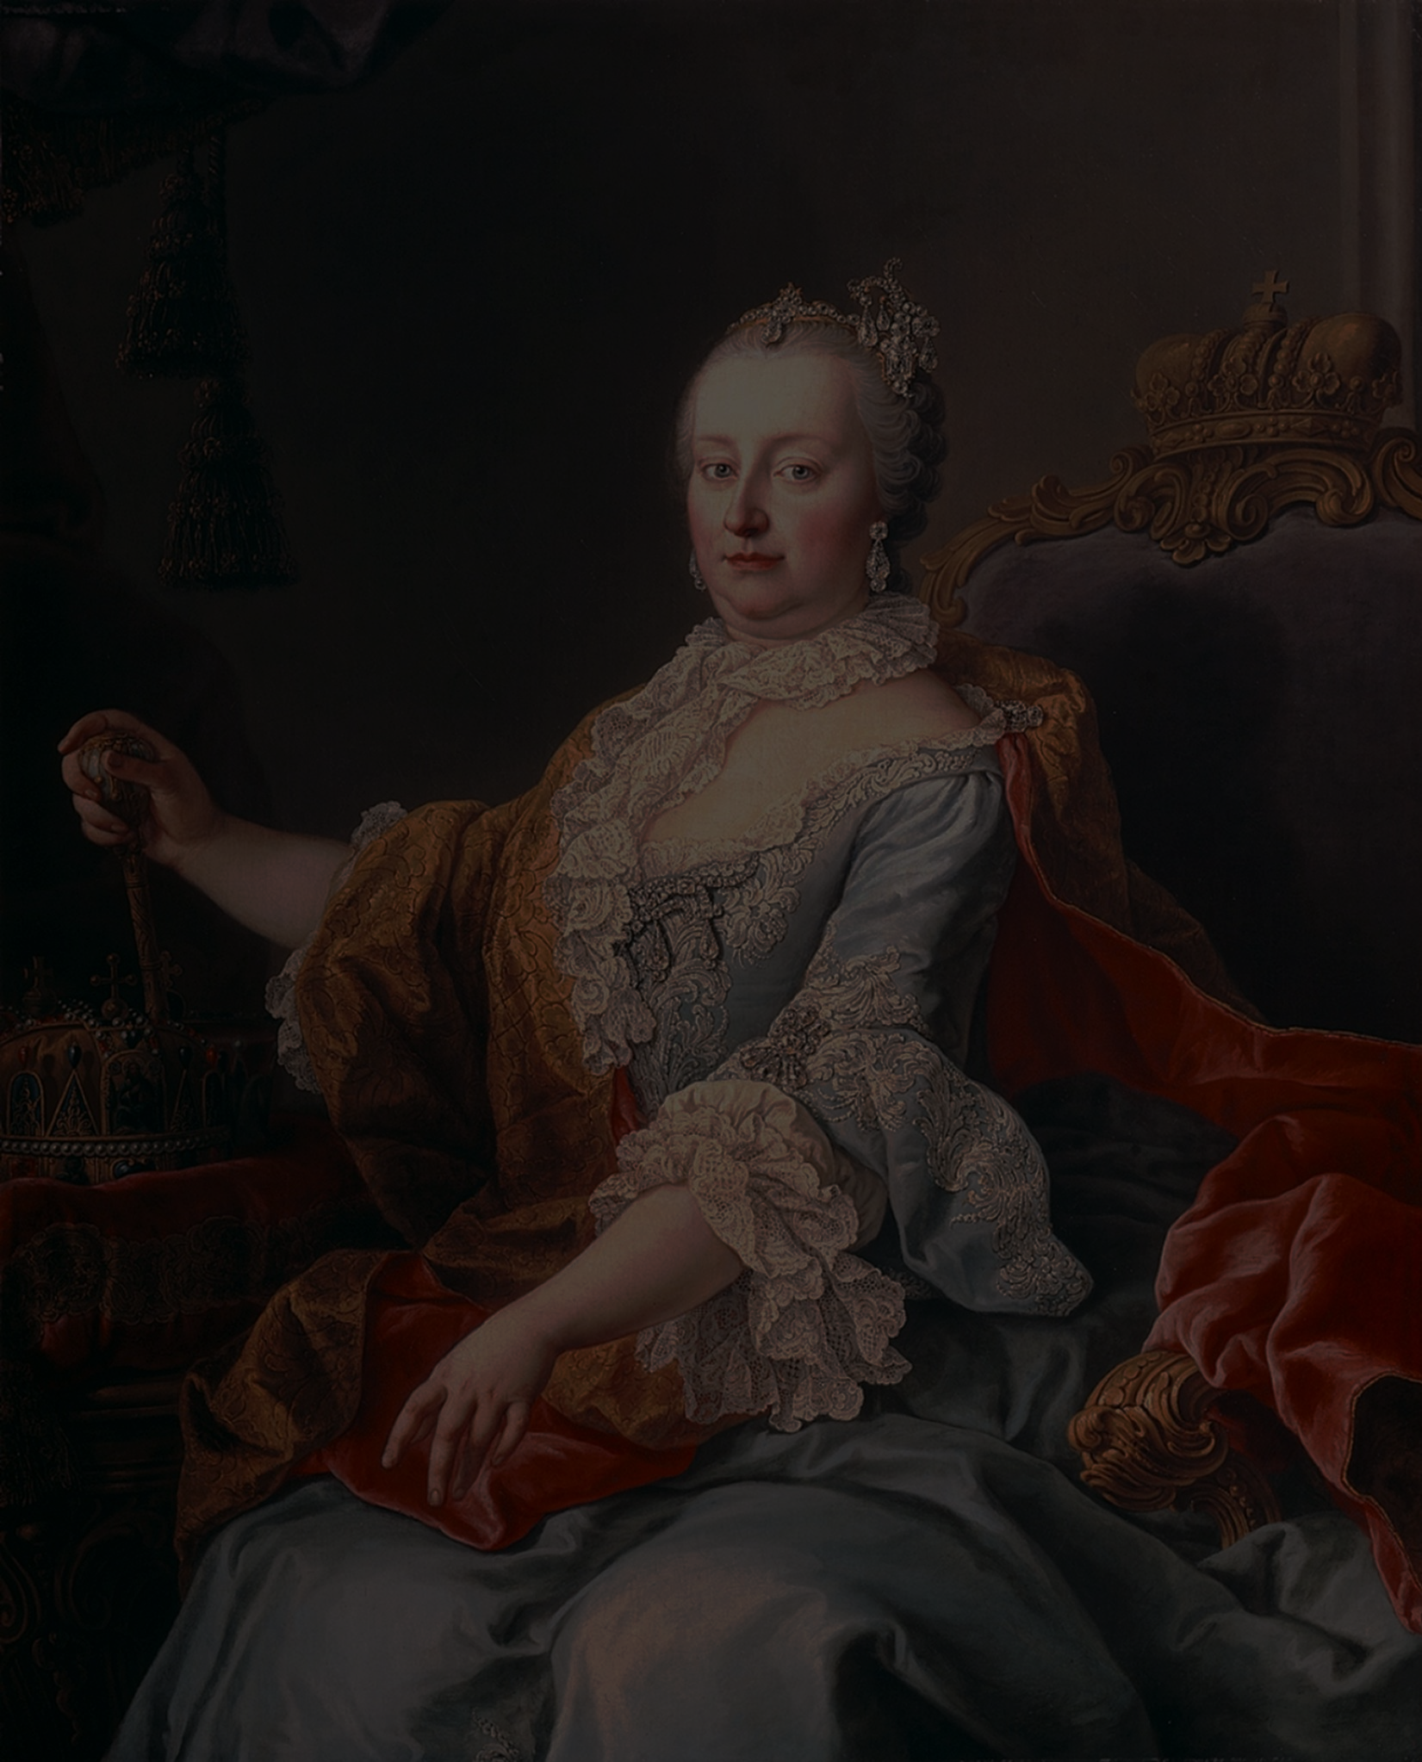
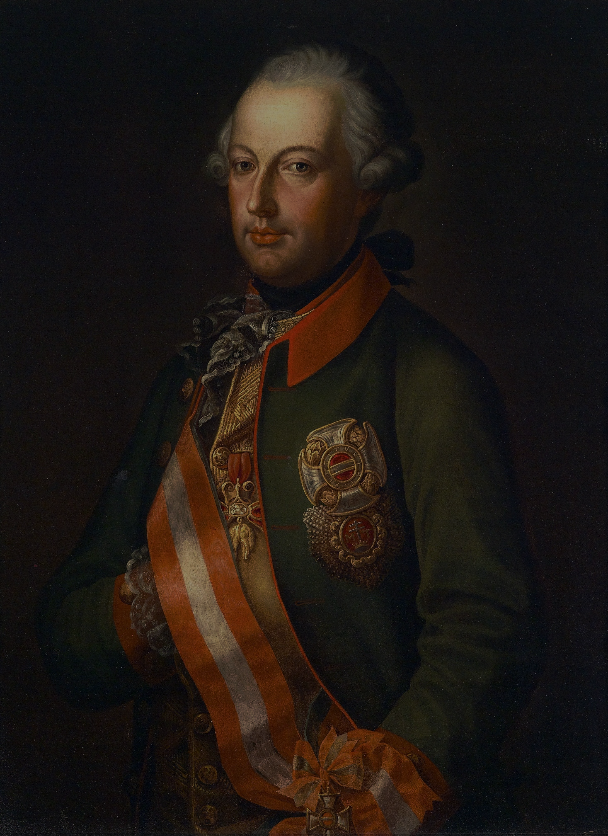
Mi volt ekkor Magyarországon?
wikipedia.org

Slide 11
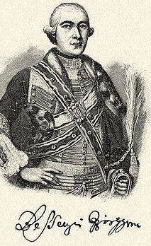
Magyar felvilágosodás
Kezdete:
1772
Bessenyei György:
Ágis tragédiája
wikipedia.org

